Slide 1
一 磁 场
1 磁铁的磁场
N、S极同时存在；
同名磁极相斥，异名磁极相吸.
N
S
N
S
N
S
磁 铁
磁场
磁 铁

Slide 2
I
2 电流的磁场
奥斯特实验
3 磁现象的起源
电 流
磁场
运动电荷
磁场

Slide 3







二 磁 感 强 度 的 定 义
带电粒子在磁场中运动所受的力与运动方向有关.
实验发现，带电粒子在磁场中沿某一特定方向运动时不受力，此方向与电荷无关.
+
+

Slide 4
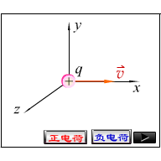

带电粒子在磁场中沿其他方向运动时， 垂直于 与特定直线所组成的平面.
当带电粒子在磁场中垂直于此特定直线运动时受力最大.

Slide 5
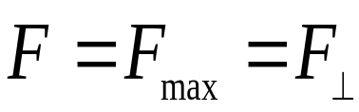
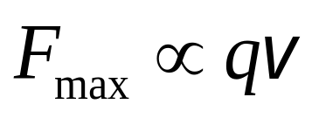
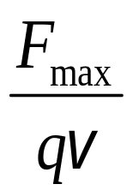

大小与 无关

Slide 6


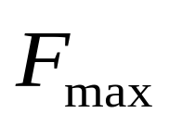

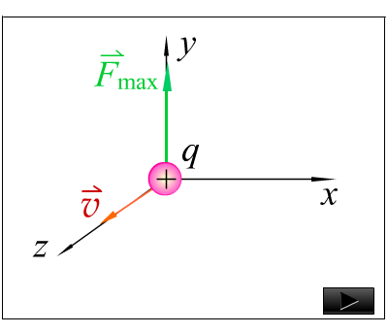
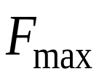
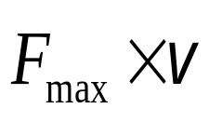

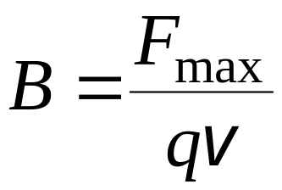


磁感强度 的定义
的方向:
正电荷垂直于特定直线运动时，受力
与电荷速度 的叉积
方向：
的大小:
+

Slide 7
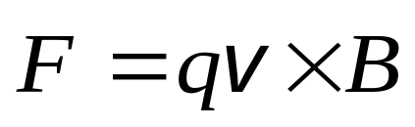
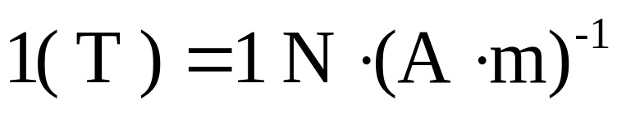
运动电荷在磁场中受力
单位：特斯拉
+

Slide 8
选择进入：
7-0 教学基本要求
7-1 恒定电流
7-2 电源 电动势
7-3 磁场 磁感强度
7-4 毕奥-萨伐尔定律
7-5 磁通量 磁场的高斯定理
END

Slide 9
选择进入：
7-6 安培环路定理
7-7 带电粒子在电场和磁场中的运动
7-8 载流导线在磁场中所受的力
7-9 磁场中的磁介质
END

